Slide 1
第22章 基于对象的数据库
概述
复杂数据类型
SQL中的结构类型与继承
表继承
SQL中的Array与Multiset类型
SQL中的对象标识及引用类型
O-R特性的实现
持久化程序设计语言
O-R映射
OO与OR

Slide 2
对象-关系数据模型
关系模型适合传统数据库应用:只有简单类型的数据
传统关系模型不适合处理复杂类型的数据.回顾:
  如何处理结构型数据(如某人的地址)?
  如何处理集合型数据(如某人的电话号码)?
对象-关系数据模型:扩展传统关系数据模型, 引入面向对象及复杂数据类型.
  允许属性具有复杂类型: 结构和集合
  查询语言(SQL)需要相应的扩展
  保持关系基础(尤其是对数据的声明式存取), 同时扩展建模能力.
    与现有关系语言向上兼容.
对象-关系数据库系统: 基于OR模型的DB系统

Slide 3
复杂数据类型
允许非原子类型
  非原子类型的例子:集合,元组
可对具有复杂数据的应用进行更直观的建模
嵌套关系
  使用原子值的地方也可以使用关系值
  保持关系模型的数学基础
  违反第一范式

Slide 4
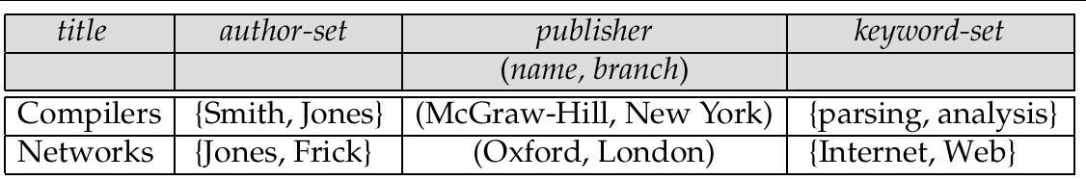
嵌套关系例
图书馆信息系统
每本书具有
  书名
  作者集合
  出版商
  关键词集合
非1NF关系: books

Slide 5
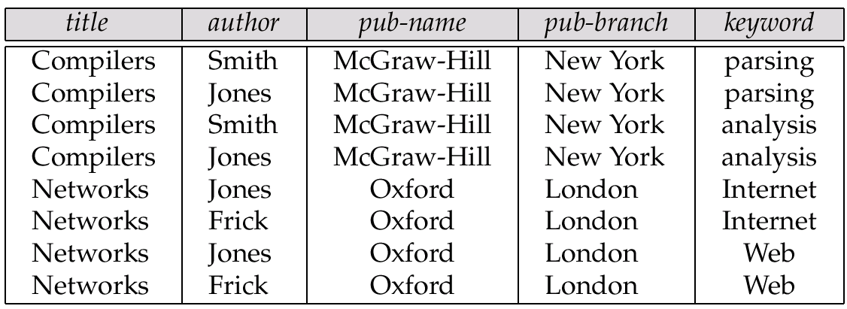
嵌套关系例(续)
1NF关系: flat-books

Slide 6
嵌套关系例(续)
假设flat-books 上有下列多值依赖:
  title author
  title keyword
  title pub-name, pub-branch
将flat-books分解到4NF模式:
  (title, author)
  (title, keyword)
  (title, pub-name, pub-branch)

Slide 7
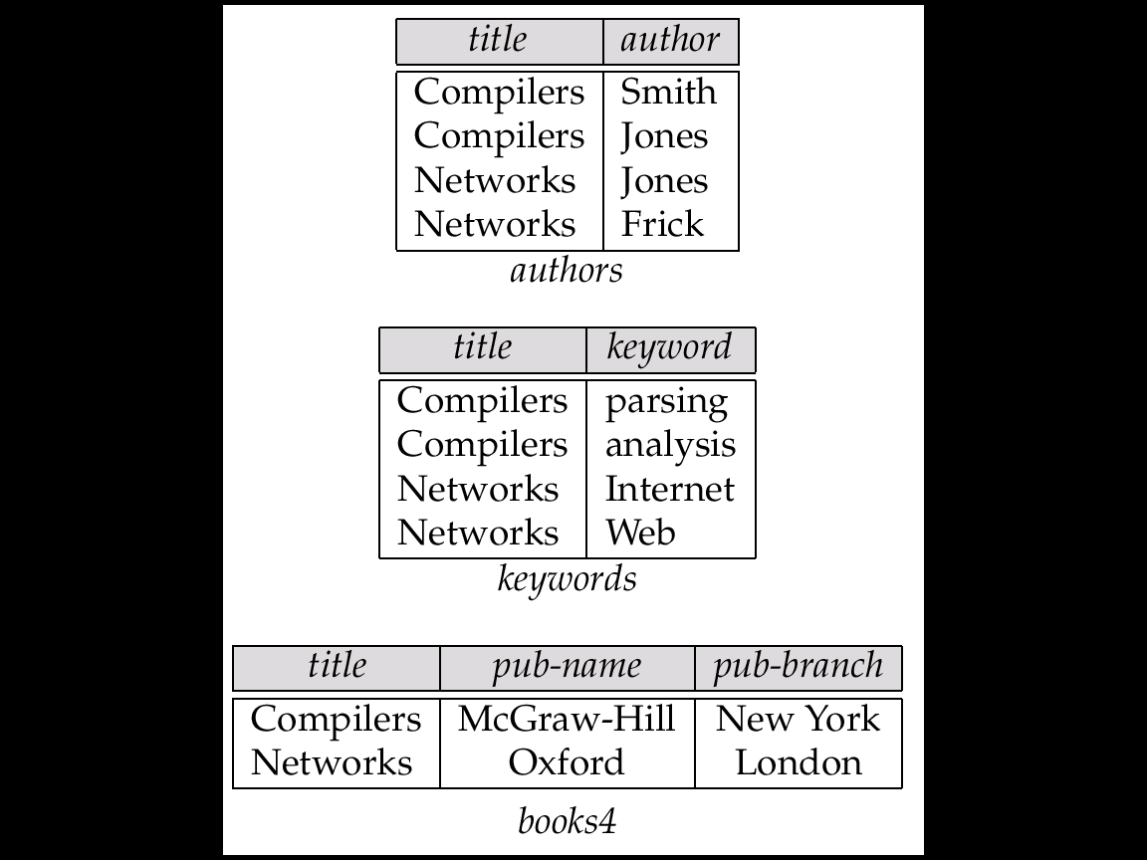
嵌套关系例(续)

Slide 8
4NF 模式的问题
4NF设计要求用户在查询中包含连接.
通过连接4NF关系而定义的1NF视图 flat-books:
  使用户不必执行连接,
  但丢失了元组与文档的一一对应.
  具有大量冗余
嵌套关系表示法更自然.

Slide 9
复杂类型与SQL标准
为支持复杂类型而对SQL进行的扩充包括:
  集合体与大对象类型
    嵌套关系是集合体类型的例子
  结构类型
    类似符合属性的嵌套记录结构
  继承
  面向对象
    包含对象标识符和引用
我们主要基于SQL:1999和SQL:2003标准进行描述
  在任何当前的数据库系统中都没有完全实现
  但某些特性在每个主要商业数据库系统中都存在
    请参阅你的数据库系统的手册

Slide 10
SQL中结构类型与继承
SQL中的用户自定义结构类型
create type NameType as
(firstname varchar(20),
lastname varchar(20))
final;
create type AddressType as
(street varchar(20),
city varchar(20),
zipcode varchar(20))
not final;
  final 和 not final 指示是否可以创建子类型
用户定义类型可用来创建具有复合属性的表
create table person(
name NameType,
address AddressType,
dateOfBirth date);
使用点表示法来引用属性的成员: name.firstname

Slide 11
用户定义类型作为行类型
先创建用户定义类型:
  create type PersonType as (
  name NameType,
  address AddressType,
  dateOfBirth date)
  not final
然后直接用于创建表, 使该表的行具有用户定义类型
  create table persons of PersonType
查询例:
  select name.lastname, address.city from persons;

Slide 12
无名行类型
结构类型的另一种定义方式:
  create table person_r (
  name row(firstname varchar(20),
  lastname varchar(20)),
  address row(street varchar(20),
  city varchar(20),
  zipcode varchar(9)),
  dateOfBirth date);

Slide 13
方法
可以为结构类型增加方法声明
create type PersonType as (
  name NameType,
  address AddressType,
  dateOfBirth date)
  not final
  method ageOnDate (onDate date)
returns interval year;

Slide 14
方法(续)
方法体单独定义
  create instance method ageOnDate (onDate date)
  returns interval year
  for PersonType
  begin
  return onDate - self.dateOfBirth;
  end
现在可以求出某个人的年龄:
  select name.lastname, ageOnDate (current_date)
  from persons;

Slide 15
用户定义类型的构造器函数
用于创建用户定义类型的值
  create function NameType (fn varchar(20), ln varchar(20))
  returns NameType
  begin
  set self.firstname = fn;
  set self.lastname = ln;
  end
  用户定义类型一般都有缺省的不带参数的构造器

Slide 16
用户定义类型的构造器函数(续)
现在可以创建一个NameType值:
  new NameType('John','Smith')
创建无名行类型的值
  ('John','Smith')
用户定义类型值的使用例:
  insert into persons
  values (new NameType('John','Smith'),
  new AddressType('20 Main St','NY','11001'),
  date '1960-8-22');

Slide 17
类型继承
假设有下列关于人的类型定义:
create type Person
(name varchar(20),
address varchar(20));
利用继承定义子类型
create type Student
under Person
(degree varchar(20),
department varchar(20));
create type Teacher
under Person
(salary integer,
department varchar(20));
子类型也继承方法,但可以在方法声明中用overriding method代替method来覆写该方法

Slide 18
多重继承
如果类型系统支持多值继承, 可以如下定义助教类型:
create type TeachingAssistant
under Student, Teacher;
为避免两个department 之间的名字冲突, 可以重命名
create type TeachingAssistant
under
Student with (department as student-dept),
Teacher with (department as teacher-dept);
SQL:1999和SQL:2003 不支持多重继承

Slide 19
表继承
表继承通过允许一个实体同时存在于多个表中, 使得对象可具有多个类型.
例如 people 表
  create table people of Person;
可定义people 的子表students 和 teachers
create table students of Student
under people;
create table teachers of Teacher
under people;
子表的类型必须是父表类型的子类型.
  因此people中的每个属性也存在于子表中.

Slide 20
表继承(续)
子表中的每个元组隐含地存在于其父表中.
  因此查询people不仅查到直接插入其中的元组, 还能查到插入其子表students 和 teachers中的元组(仅返回people中存在的属性).
  只查询people中独有的元组: 使用only people
  only还可用于delete和update语句, 这时子表中的元组不受影响.
在概念上, 多重继承对于表也是可能的. 但SQL不支持.
create table ta of Teaching Assistant
under students, teachers

Slide 21
对子表的一致性要求
对应元组: 子表中的元组与父表中的元组, 在所有继承属性上具有相同的值.表示同一个实体(对象).
对子表的一致性要求
  超表中的每条元组最多对应每个直接子表中的一条元组.
    例如: students 中不能有两条元组对应于同一个people元组
  SQL的附加约束: 相互对应的元组必须来源于同一条元组(插入到一个表中的).
    例如: people 中的一条元组不能同时对应于students 和 teachers中的各一条元组.
      除非是允许前述的ta
      事实上不允许一个人既是学生又是教师.
    如果希望允许重叠特化(overlapping specialization), 可以不使用继承, 而是独立创建people, students和 teachers 诸表, 并利用引用完整性约束来确保一致性.

Slide 22
SQL中的Array与Multiset类型
SQL支持两种集合体类型: array和multiset
  SQL:1999开始加入了array, SQL:2003开始加入了multiset
  set是multiset的特例
  支持E-R中的多值属性的建模
array与multiset声明的例子:
create type Publisher as
(name varchar(20),
branch varchar(20))
create type Book as
(title varchar(20),
author_array varchar(20) array [10],
pub_date date,
publisher Publisher,
keyword_set varchar(20) multiset )
create table books of Book
  类似于嵌套关系books, 但用了作者array 而不是集合

Slide 23
创建及访问集合体类型的值
Array
array [‘Silberschatz’,`Korth’,`Sudarshan’]
Multisets
  multiset [‘computer’, ‘database’, ‘SQL’]
创建books关系所定义的类型的元组: (‘Compilers’, array[`Smith’,`Jones’],
new Publisher (`McGraw-Hill’,`New York’), multiset [`parsing’,`analysis’ ])
  注意: 构造器函数Publisher( )需要显式创建
插入该元组到关系books
insert into books
values
(‘Compilers’, array[`Smith’,`Jones’],
new Publisher (`McGraw-Hill’,`New York’), multiset [`parsing’,`analysis’ ])

Slide 24
查询具有集合体值的属性
求所有具有关键词“database”的书
select title
from books
where ‘database’ in (unnest(keyword_set ))
  利用unnest可将集合体值转换成关系, 从而可出现在关系名能出现的地方
利用下标可访问数组的个别元素
  如果知道某本书有三个作者, 可以写出:
select author_array[1], author_array[2], author_array[3]
from books
where title = `Database System Concepts’
对每本书及其每个作者, 生成关系, 包含形如“书名,作者名”的序对
select B.title, A.author
from books as B, unnest (B.author_array) as A(author )
为保持array的排序信息, 使用 unnest with ordinality
select B.title, A.author, A.position
from books as B,
unnest (B.author_array) with ordinality as A(author, position)

Slide 25
解除嵌套
unnesting: 将嵌套关系转换成具有较少(或没有)以关系为值的属性
例如: 将嵌套关系books展开
select title,
A.author,
publisher.name as pub_name,
publisher.branch as pub_branch,
K.keyword
from books as B,
unnest(B.author_array ) as A(author),
unnest(B.keyword_set ) as K(keyword)

Slide 26
嵌套
Nesting: 与unnesting相反, 创建集合体值的属性.
Nesting可以用与分组聚合类似的方式进行, 只是用函数collect() 代替聚合函数来创建一个多重集.
  SQL:2003还提供了函数intersection( )和fusion( )
给定关系flat_books ,对其属性keyword 进行嵌套:
select title, author, Publisher (pub_name, pub_branch) as publisher,
collect (keyword) as keyword_set
from flat_books
group by title, author, publisher
同时对author和keyword属性进行嵌套:
select title,
collect(author ) as author_set,
Publisher (pub_name, pub_branch) as publisher,
collect(keyword ) as keyword_set
from flat_books
group by title, publisher

Slide 27
嵌套(续)
创建嵌套关系的另一种方法: 在select子句中使用子查询
select title,
array( select author
from authors as A
where A.title = B.title order by A.position) as author_array,
Publisher(pub-name, pub-branch) as publisher,
multiset (select keyword
from keywords as K
where K.title = B.title) as keyword_set
from books4 as B

Slide 28
SQL中的对象标识与引用类型
定义类型Department , 具有字段name 和head , 后者是对类型Person 的引用, 并以表people 作为其作用域:
create type Department (
name varchar (20),
head ref (Person) scope people);
然后可以创建表departments
create table departments of Department
可从类型声明中省略scope people, 代之以在 create table语句中增加有关声明:
create table departments of Department
(head with options scope people)
被引用的表(如people)必须有一个属性(称为自引用属性)来存储对象标识: 使用ref is子句
create table people of Person
ref is person_id system generated
  person_id是存储对象标识的属性, 该列的值由系统产生

Slide 29
引用属性的值的初始化
必须获得被引用元组的标识
为创建具有引用值的元组, 可以先创建具有空引用值的元组, 然后再单独为引用属性赋值:
insert into departments
values (`CS’, null)
update departments
set head = (select p.person_id
from people as p
where name = `John’)
where name = `CS’

Slide 30
用户生成的对象标识
必须将自引用属性的类型声明作为被引用表的类型定义的一部分, 并且表定义必须指明该引用是user generated
create type Person
(name varchar(20)
address varchar(20))
ref using varchar(20)
create table people of Person
ref is person_id user generated
创建元组时, 必须为对象标识提供唯一的值:
  insert into people (person_id, name, address )
  values (‘01284567’, ‘John’, `23 Coyote Run’)
然后向departments 插入元组时即可使用该标识
  不必用单独的查询来获得标识值:
insert into departments
values (`CS’, `01284567’)

Slide 31
用户生成的对象标识(续)
甚至还可以使用现有的主键值作为对象标识:
create type Person
(name varchar (20) primary key,
address varchar(20))
ref from (name)
create table people of Person
ref is person_id derived
向departments 插入元组时即可使用
insert into departments
values(`CS’,`John’)

Slide 32
解引用: 路径表达式
求所有系的系主任的姓名和地址:
select head –>name, head –>address
from departments
  形如 “head–>name” 的表达式称为路径表达式
路径表达式避免了显式的连接
  若head不是引用, 则需要连接departments 和people 以得到地址信息
  使查询的表达对用户更容易
deref(): 返回被引用元组
select deref(head).name
from departments

Slide 33
实现O-R 特性
为使关系系统的存储系统代码改动最小化,OR系统的复杂数据类型可以转化为传统关系系统的简单数据类型.
  类似于将某些E-R模型特性映射到关系模式
    多值属性,复合属性
子表实现
  每个子表保存(继承来的)主键及在该子表中定义的局部属性,其他继承来的属性无需在子表中存储;或者
  每个子表存储局部定义的属性以及继承来的属性

Slide 34
持久化程序设计语言
持久数据：即使创建该数据的程序已终止仍然继续存在
  如：关系数据库中的关系，元组；传统程序语言中的文件
持久化程序设计语言：扩充了能处理持久数据的构造
PPL与嵌入式SQL的区别
  类型系统：PPL统一，ESQL需要转换
  PPL程序员可以直接操作持久数据，不需要写代码将数据取进内存及存回磁盘 ，ESQL则相反
PPL的缺点
  容易发生编程错误破坏数据库
  语言复杂难以实现高级优化
  不能很好地支持声明性(declarative)查询

Slide 35
对象的持久化
OOPL创建的对象都是短暂的（transient）
  随程序结束而消亡
使对象持久化的方式
  经由类 – 显式声明某个类是持久的，则其所有对象默认是持久的
    简单但不灵活
    有些系统对类声明为“可持久化”
  经由创建 – 用特定语法来创建持久对象
  经由标记 – 对象创建后在程序中止之前将对象标记为持久的.
  经由可达性 – 若干对象被显式声明为持久的（根对象）; 其他对象是持久的当且仅当它可从根对象通过一个引用序列到达
    只需声明少量根为持久即可使整个结构持久
    数据库系统负担重

Slide 36
对象标识与指针
持久化对象应赋予持久化OID
OID与指针：最简单的就是利用指向物理存储位置的指针作为内部标识
  如：C++的对象标识就是内存指针
  对象的存储位置可随时间变化
标识的持久程度:
  过程内 – 标识仅在单个过程执行期间持续
    如：局部变量
  程序内 – 标识仅在单个程序或查询执行期间持续
    如：全局变量
    主存指针只能提供程序内标识
  程序间 – 标识跨越多次程序执行
    文件系统数据指针提供程序间标识，但随磁盘上的数据存储改变而改变
  持久化 – 不仅程序间持久，且跨越数据结构重组
    这才是OO系统需要的
    持久化C++中实现了持久化指针作为持久对象的OID

Slide 37
持久对象的存取
在数据库中存储对象
  数据部分：各对象单独存储
  代码部分：可存储于数据库之外的文件中
在数据库中查找对象
  命名对象
    适用少量对象
    通常只对类外延及其他对象集合命名, 而非对象.
  暴露OID或指向对象的持久指针
    可在外部保存，不必是助忆符
  存储对象集合, 并允许程序在该集合上迭代以找到所需对象
    对象集合本身可建模为集合体类型的对象
      Set, multiset, list, array, etc.
      类外延(extent) – 属于该类的所有对象的集合
        通常为具有持久对象的类维护外延，并且类外延中只包含持久对象

Slide 38
持久化OOPL
C++ 和Java的持久化版本已经实现
  C++
    ODMG C++
    ObjectStore
  Java
    ODMG
    Java Database Objects (JDO)

Slide 39
对象-关系映射
将OO模型和OO语言整合到数据库系统中的方法:
  OR系统
  PPL系统
  对象-关系映射
对象-关系映射
  建立在传统RDB之上
  允许程序员定义RDB元组与OOPL中对象之间的映射
  对象是瞬态的,没有持久的OID
  根据选择条件查询出的元组,可以创建对应的对象

Slide 40
OO与OR数据库的比较
关系系统
  简单数据类型, 强大的声明性查询语言, 高度数据保护，高级优化
基于PPL的OODB
  复杂数据类型, 与程序设计语言的集成, 高性能；数据易遭破坏，没有强大的查询能力
对象关系系统
  复杂数据类型, 强大的声明性查询语言, 高度数据保护
一些实际系统模糊了这种划分边界
  例如在关系或OR系统上实现一层OODB
    可提供更强的数据保护
    但性能不如直接建立在存储系统之上的OODB
Stonebraker的四象限

Slide 41
End

